Slide 1
Algoritmos e Estruturas de Dados

Slide 2
O que são estrutura de dados
Uma estrutura de dados é um modo particular de armazenamento e organização de dados em um computador de modo que possam ser usados de modo eficiente.

Slide 3
Algumas estrutura de dados
Filas : são estruturas baseadas no princípio FIFO (first in, first out), em que os elementos que foram inseridos no início são os primeiros a serem removidos.
Pilhas: são estruturas baseadas no princípio LIFO (last in, first out), na qual os dados que forem inseridos por último na pilha serão os primeiros a serem removidos. Existem duas funções que se aplicam a todas as pilhas: PUSH, que insere um dado no topo da pilha, e POP, que remove o item no topo da pilha.

Slide 4
Grafos
Um grafo é um par de conjuntos: um conjunto de coisas conhecidas como vértices e um conjunto de coisas conhecidas como arcos.
Cada arco é um par ordenado de vértices.
O primeiro vértice do par é a ponta inicial do arco e o segundo é a ponta final.

Slide 5
Grafos
Modelo matemático que representa relações entre objetos
Exemplos
Roteiro turístico
Qual caminho mais curto para realizar o roteiro?
Partição de um programa em um conjunto de estados
Navegação na Web
Documentos referenciam outros documentos
Objetos: Documentos; Conexões: links

Slide 6
Ligações aéreas entre cidades
Paris
Natal
Manaus
Recife
Salvador
Brasilia
Rio de Janeiro
São Paulo

Slide 7
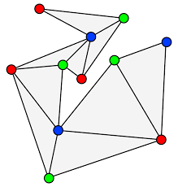
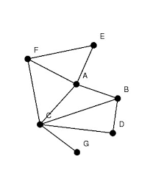
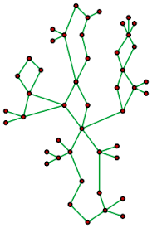
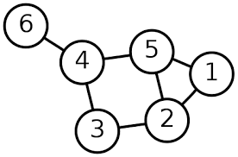
Grafos

Slide 8
Árvore
Tem origem das árvores genealógicas.
O relacionamento entre nós é descrito com os termos “pai” para os antecessores diretos de um nó e “filhos” para os descendentes diretos.
São como grafos, porém possui relação hierárquica, ou seja, cada nó pode ter vários sucessores mas apenas um antecessor.
Exemplos:
Hierarquia de pastas
Árvore genealógica

Slide 9
Árvore
É uma estrutura de dados em que cada elemento tem um ou mais elementos associados, podendo definir-se uma árvore recursivamente como:
uma estrutura (uma árvore)
um nó (designado por raiz), que contém a informação a armazenar e um conjunto finito de árvores (as sub-árvores).
Não existe árvores vazias, no mínimo haverá um nó raiz (que não possui pai)

Slide 10

Árvore

Slide 11
Árvore
A
B
C
D
E
F
G
H
I

Slide 12
Um grafo pode ser representado por uma árvore?

Slide 13
O que é algoritmo?
Algoritmo é uma sequência finita de instruções bem definidas e não ambíguas, cada uma das quais devendo ser executadas mecânica ou eletronicamente em um intervalo de tempo finito e com uma quantidade de esforço finita.

Slide 14
Algoritmos de busca
Um algoritmo de busca (ou de varredura) é um algoritmo que visita os vértices de um grafo andando pelos arcos de um vértice a outro.
Há muitas maneiras de fazer uma tal busca
Cada algoritmo de busca é caracterizado pela ordem em que os vértices são visitados.

Slide 15
Busca em profundidade
Método de busca não-informada que progride através da expansão do primeiro nó filho da árvore ou nó adjacente do grafo de busca, e se aprofunda cada vez mais.
Quando se depara com um nó que não possui filhos, a busca retrocede e começa no próximo nó.
Para realizar a exploração, todos os nós expandidos recentemente são adicionados a uma pilha.
Notes:
A busca em profundidade não resolve nenhum problema específico. Ela é apenas um pré-processamento que leva à resolução eficiente de muitos problemas interessantes. A busca em profundidade nos ajuda a “compreender” o grafo com que estamos lidando, revelando sua “forma” e reunindo informações (representadas pela numeração dos vértices) para a resolução eficiente de muitos problemas.
A busca em profundidade está relacionada com conceitos como backtracking, varredura em pré-ordem, exploração de labirintos, exploração Trémaux, fio de Ariadne (no mito de Teseu e o Minotauro), etc.

Slide 16
Busca em Profundidade
Notes:
Cada etapa da busca pode ser resumida assim: (a) escolha um vértice não descoberto ´v´ e (b) visite todos os vértices que estão ao alcance de v mas ainda não foram descobertos.

Slide 17
Busca em largura (BFS)
Método de busca não-informada que expande e examina sistematicamente todos os vértices de um grafo direcionado ou não direcionado.
Deve garantir que nenhum vértice ou aresta será visitado mais de uma vez e, para isso utiliza a estrutura de dados “fila” para garantir a ordem de chegada dos vértices.
Permite que se descubra todos os vértices a uma distância n do vértice raiz antes de qualquer outro vértice de distância maior que n, sendo n o número de arestas para atingir qualquer outro vértice no grafo considerado.
Notes:
3ª característica permite construir uma árvore/grafo de distâncias mínimas (menor número de arestas) entre o vértice raiz e os demais.

Slide 18
Busca em Largura
Notes:
Cada etapa da busca pode ser resumida assim: (a) escolha um vértice não descoberto ´v´ e (b) visite todos os vértices que estão ao alcance de v mas ainda não foram descobertos.

Slide 19
Algoritmo de BFS
marque s
insira s em F
enquanto F não está Enquanto a fila nãovazia faça
seja v o primeiro vértice de F
para cada w ∈ listaDeAdjacência de v faça
se w não está marcado então
visite aresta entre v e w
marque w
insira w em F
senao se w ∈ F entao
visite aresta entre v e w
fim se
fim para
retira v de F
fim enquanto

Slide 20
Busca informada: Best-First Search
Procedimento não sistemático ➔ prefere selecionar nós que “prometem” dirigir a busca mais rapidamente ao estado meta.
Usa informação específica do domínio que indica qual “parece” ser o melhor caminho para se atingir o estado meta, ou seja, o próximo melhor nó a ser expandido.

Slide 21
Best-First Search
Conhecimento específico do problema ➔ função de avaliação f(n):
Incorpora uma estimativa do custo do caminho entre o nó corrente e o estado meta
Recebe descrições de estados e devolve um valor real
Convenção: valores menores de f(n) indicam os melhores nós; f(G) = 0

Slide 22
Best-First Search
Introduz conhecimento na estratégia geral de busca
Expande primeiro o nó “aparentemente melhor” (o nó que possua a melhor avaliação).
Termina quando o nó a ser expandido for o estado meta.

Slide 23
Best-First Search
Função BestFirstSearch(problema, estratégia) devolve uma solução, ou falha
Inicializa a árvore de busca com o estado inicial do problema
Laço faça
Se não há mais candidatos para expandir então devolve falha
Escolha o primeiro nó da lista de nós terminais
Se o nó contém um estado meta então devolve a solução
Senão expanda o nó de acordo com a estratégia
fim

Slide 24
Questão
Best-First Best- Search expande sempre o melhor nó primeiro?
-se soubéssemos qual é o melhor nó, não haveria busca!

Slide 25
Família de algoritmos BFS
Busca de Custo Uniforme (ou de melhor custo)
Greedy Best-First Search (busca gulosa)
Busca A*
Busca IDA*

Slide 26
Função de avaliação – custo uniforme
Podem incorporar informação sobre o custo da solução
Exemplo: Busca de Custo Uniforme
F(n) = g(n): estimativa do custo do caminho
Não dirige a busca para a solução

Slide 27
Função heurística h(n)
F(n) = h(n)
h(n): estimativa do custo do caminho que leva a solução
h(n) = 0 se n é o estado meta
Constrói-se uma h(n) específica para o problema

Slide 28
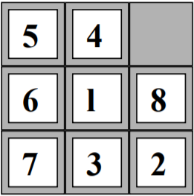
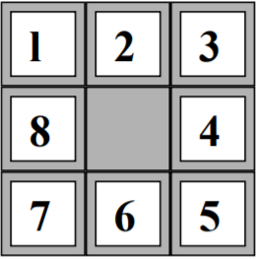
Função de avaliação para o 8-puzzle
Quais seriam algumas funções de avaliação para o 8-puzzle?
Estado corrente Estado meta

Slide 29
Greedy Best-First Search
Algoritmo Best-first Search que usa h para selecionar nós a serem expandidos
Minimiza o custo estimado para se atingir o estado meta (h(G))
Tenta encontrar uma solução rápida mas que nem sempre é a ótima (algoritmo não ótimo)
Como o DFS: não completo
Como na BrFS: guarda todos os nós gerados
Complexidade de tempo e espaço O(bm) – pode ser reduzida com uma boa função heurística (depende fortemente da heurística)
Notes:
DFS – busca em profundidade
BrFS – busca em largura

Slide 30
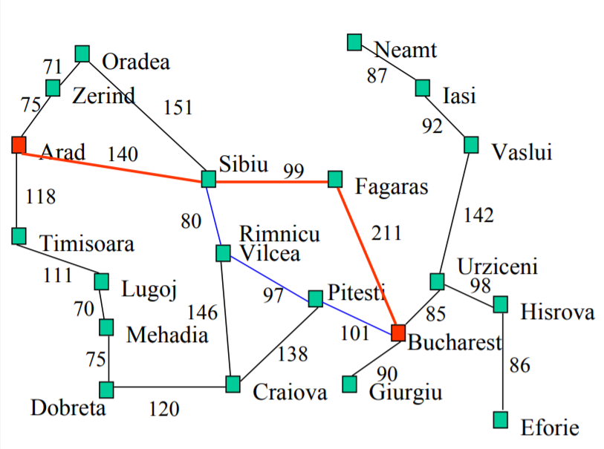
Exemplo 1: ir de Arad para Bucharest

Slide 31
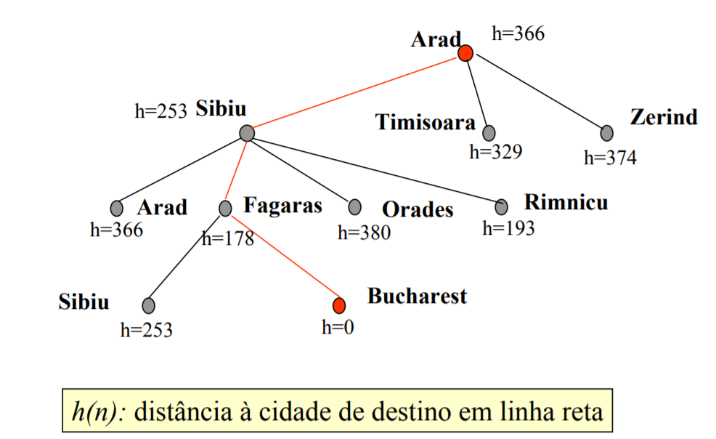
Espaço de busca

Slide 32
Busca A*
Combina busca de custo uniforme com busca heurística
F(n) = g(n) + h(n)
g(n) = custo gasto até n
h(n) = custo estimado para atingir a meta a partir de n
F(n) = custo estimado do caminho que passa por n para atingir o estado meta
A* é uma estratégia de busca completa e ótima

Slide 33
Busca A*
A* usa uma heurística admissível
H não deve superestimar o custo real para se alcançar a solução: heurística admissível (otimista)
Ex.: distância em linha reta.
h(n) <= h*(n), sendo h*(n) o custo real a partir de n

Slide 34
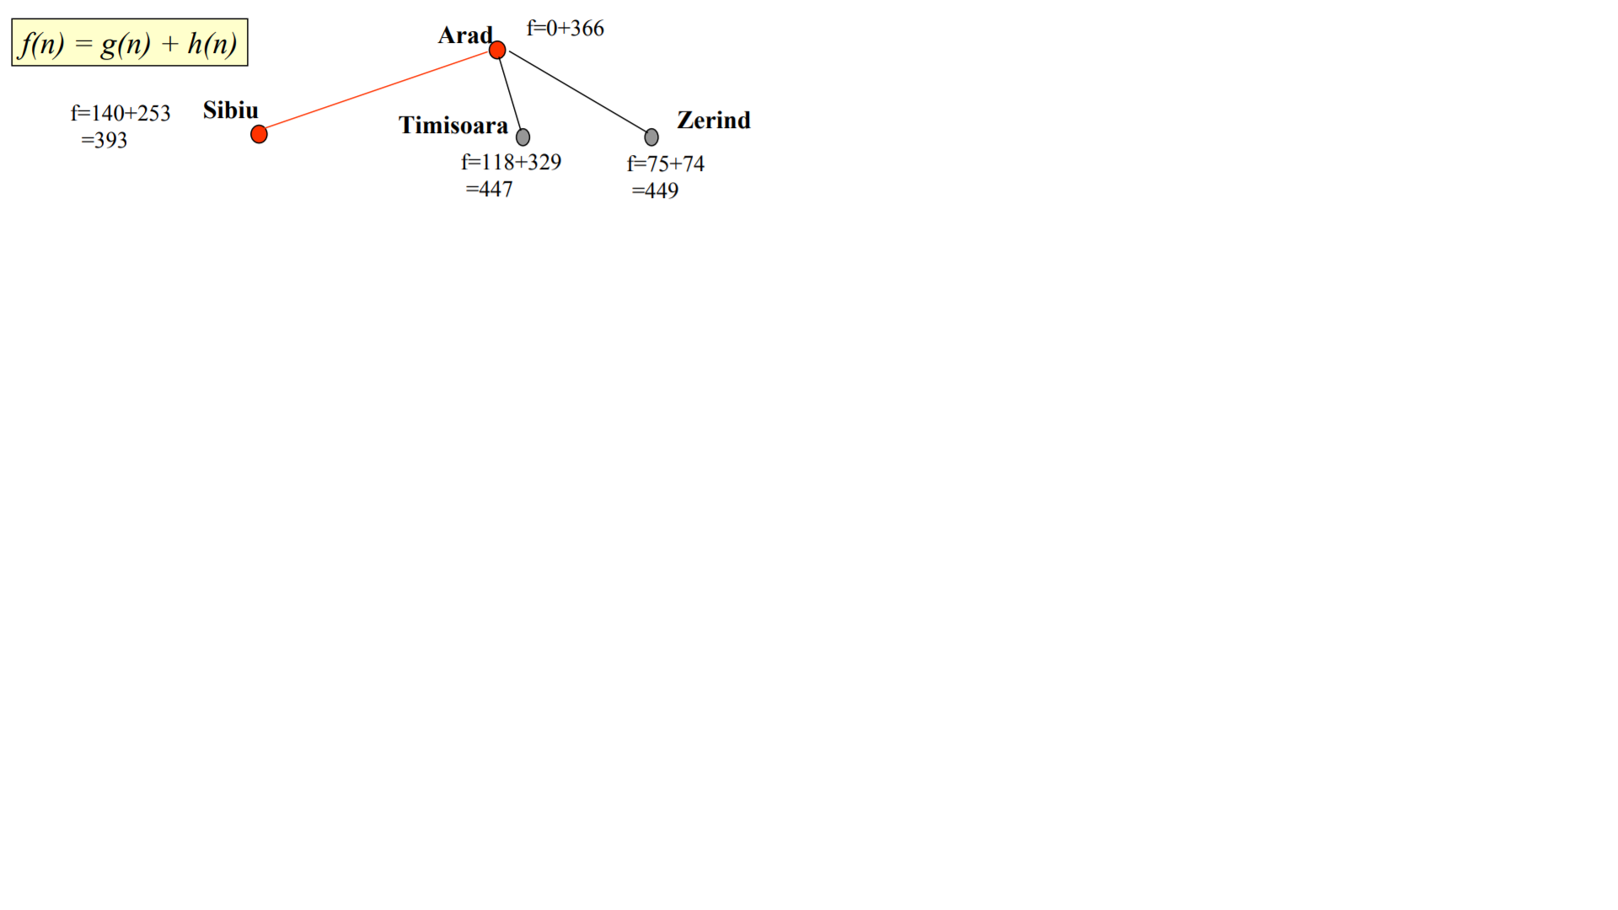
Espaço de busca

Slide 35
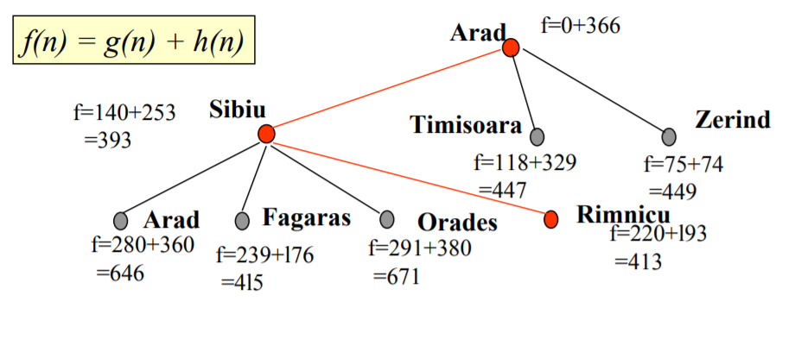
Espaço de busca

Slide 36
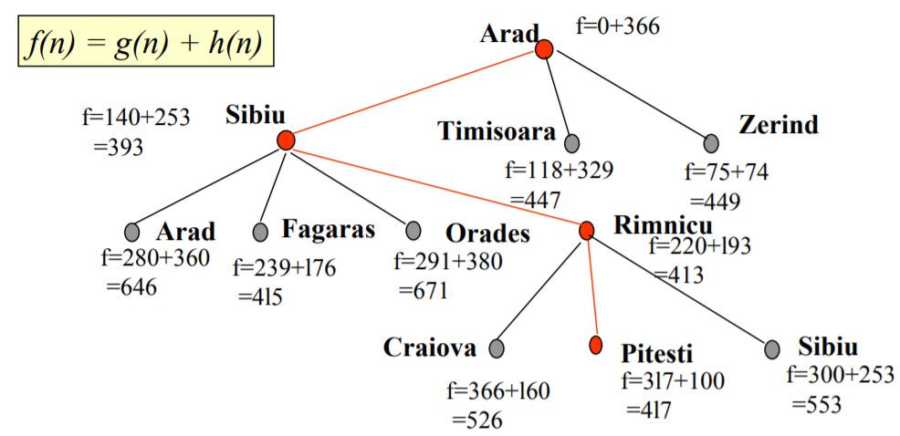
Espaço de busca

Slide 37
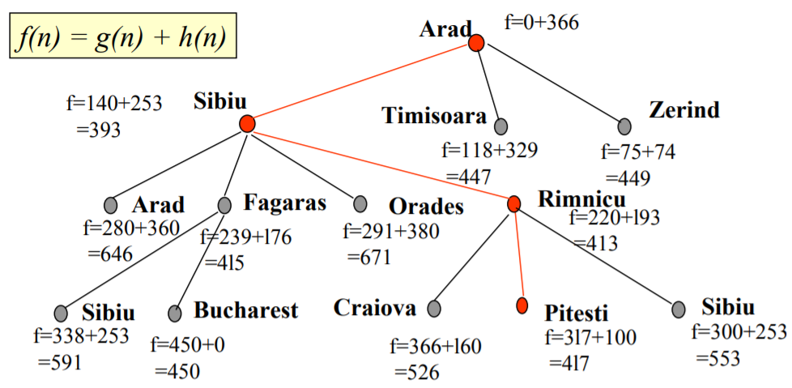
Espaço de busca

Slide 38
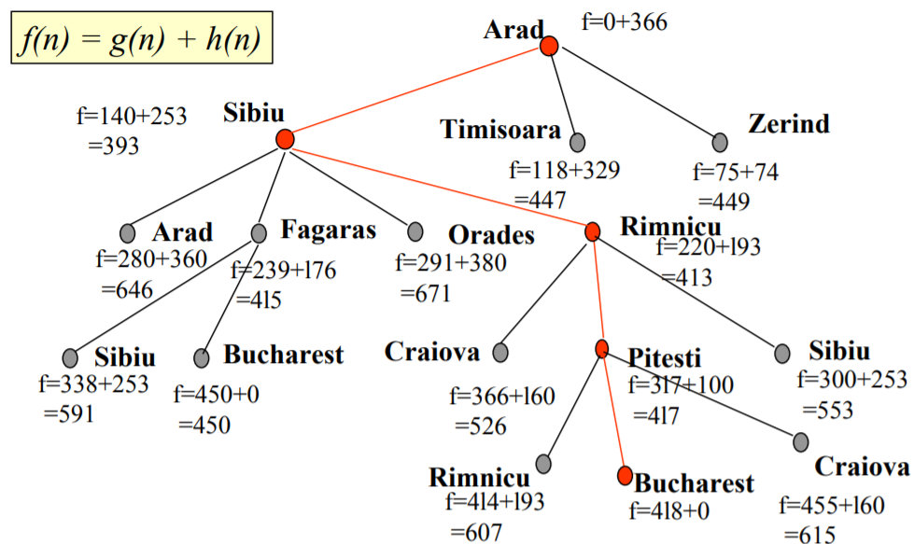
Espaço de busca

Slide 39
Heurísticas para o 8-puzzle
Solução típica possui 20 passos
Fator de ramificação: 3 ou 4 ➔ = 320 ➔ = 3,5.109
Função heurística que nunca superestima a distância à meta?
Estado Inicial Estado Meta

Slide 40
8-puzzle: Heurísticas admissíveis
h1(n) = número de pastilhas no lugar errado
h2(n) = total das distância de Manhattan
Estado Inicial Estado Meta
h1(I) = ?
h2(I) = ?

Slide 41
8-puzzle: Heurísticas admissíveis
h1(n) = número de pastilhas no lugar errado
h2(n) = total das distância de Manhattan
Estado Inicial Estado Meta
h1(I) = 7
h2(I) = 2 + 3 + 3 + 2 + 4 + 2 + 0 + 2 = 18

Slide 42
8-puzzle: Heurísticas admissíveis
h1(n) = número de pastilhas no lugar errado
h2(n) = total das distância de Manhattan

Slide 43
Na real que nem acho necessário falar de heurísticas tanto assim, mas fui no fluxo e deixei aí
Tvz seja interessante, mas só se tiver tempo.

Slide 45
Estruturas sequenciais em Python - Listas e tuplas
São estruturas que apresentam:
Operador de pertencimento: pode-se usar a palavra chave in;
Método de medida: pode-se usar len(seq);
Propriedades de repartição: pode-se usar seq[:-1]
Iterabilidade: dados podem ser usados dentro de loops

Slide 46
Estruturas sequenciais em Python - Listas
Listas: sequências mutáveis usadas para armazenar coleções de itens
Criando uma lista:
lista1 = [] # cria lista vazia
lista2 = [a, b, c] # cria lista com itens “a”, “b” e “c”
lista3 = [x for x in objetoIteravel] # cria lista com todos os itens em # objetoIteravel
lista4 = list() # outra lista vazia
lista5 = list(objetoIteravel) # outra lista com objetoIteravel

Slide 47
Estruturas de dados sequênciais em Python:
Listas são mutáveis:
Aceitam mudanças em seus elementos (versatilidade)
Pequena perda de eficiência (operação mais lenta)
Python: variáveis passadas por referência
lista2 = lista1 # lista1 e lista2 são ponteiros para um # mesmo objeto
lista2 = list(lista1) # lista2 é um ponteiro para um objeto
# diferente de lista1 (cópia profunda)

Slide 48
Estruturas de dados sequênciais em Python:
Tuplas não são mutáveis (mas seus elementos podem ser!):
Elementos serão sempre os mesmos
Maior eficiência
lista = [11, 22, 33, 44]
tupla = (1, “olá” ,3.14 , lista)
tupla[0] = 2 # OPERAÇÃO INVÁLIDA
lista[0] = 111 # OPERAÇÃO VÁLIDA, mesmo que a lista pertença à tupla

Slide 49
Estruturas de dados sequênciais em Python:
Operadores úteis:
slice: retorna uma partição da lista original, a partir de índices
seq[INDICE_INICIAL : INDICE_FINAL]
index: retorna o índice de um elemento procurado
seq.index(ELEMENTO_PROCURADO)

Slide 50
Estruturas de mapeamento em Python: Dicionários
“Memória associativa”
São conjuntos não ordenados de pares
cada par é composto por uma chave e um valor
As chaves (keys) são imutáveis, e indexam os valores

Slide 51
Estruturas de mapeamento em Python: Dicionários
“Memória associativa”
Ao contrário de listas e tuplas, são indexados por chaves (keys), que são imutáveis.
Strings e números sempre podem ser chaves
Tuplas podem ser chaves, desde que contenham apenas elementos imutáveis (strings, números e outras tuplas com elementos imutáveis)
Então listas não podem ser chaves!

